Slide 1

Oleh William Chendra
Megastructures – Singapore Marina Bay Sands
Pekerjaan Struktur Kolom Marina Bay Sands
Dosen Pembimbing : “ DR. Ir. Firdaus Chaeruddin M.T. ,M.S. ”
Referensi : “Megastructures - Singapore Marina Bay Sands Documentary National Geographic”

Slide 2

Pengertian Kolom
Kolom adalah batang tekan vertikal dari rangka struktur yang memikul beban dari balok. Kolom merupakan suatu elemen struktur tekan yang memegang peranan penting dari suatu bangunan, sehingga keruntuhan pada suatu kolom merupakan lokasi kritis yang dapat menyebabkan runtuhnya (collapse) lantai yang bersangkutan dan juga runtuh total (total collapse) seluruh struktur (Sudarmoko, 1996).
SK SNI T-15-1991-03 mendefinisikan kolom adalah komponen struktur bangunan yang tugas utamanya menyangga beban aksial tekan vertikal dengan bagian tinggi yang tidak ditopang paling tidak tiga kali dimensi lateral terkecil.

Slide 3
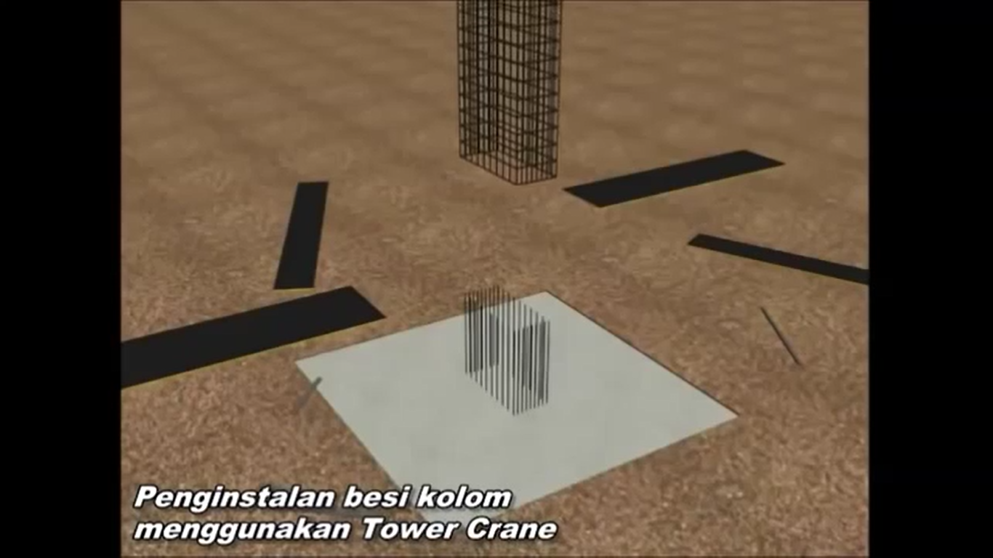
Pekerjaan Kolom

Slide 4
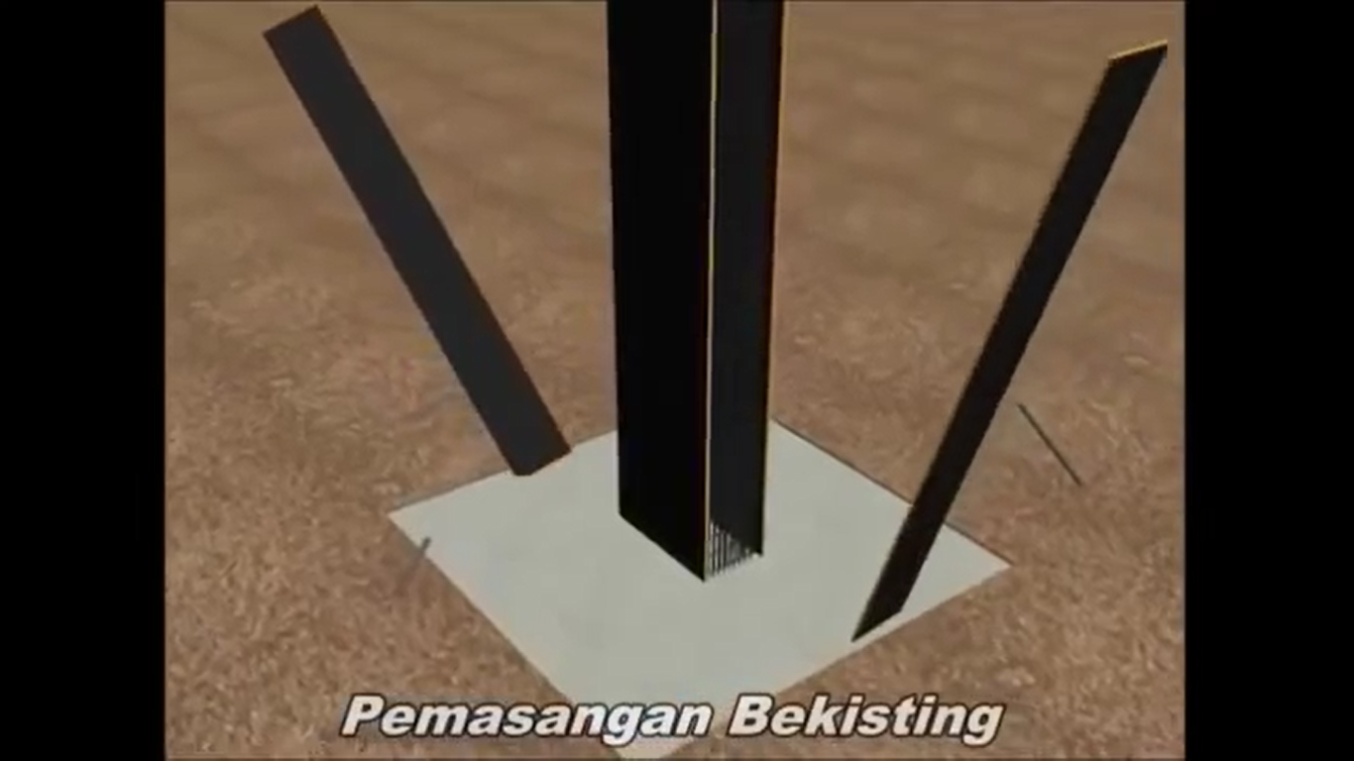

Slide 5
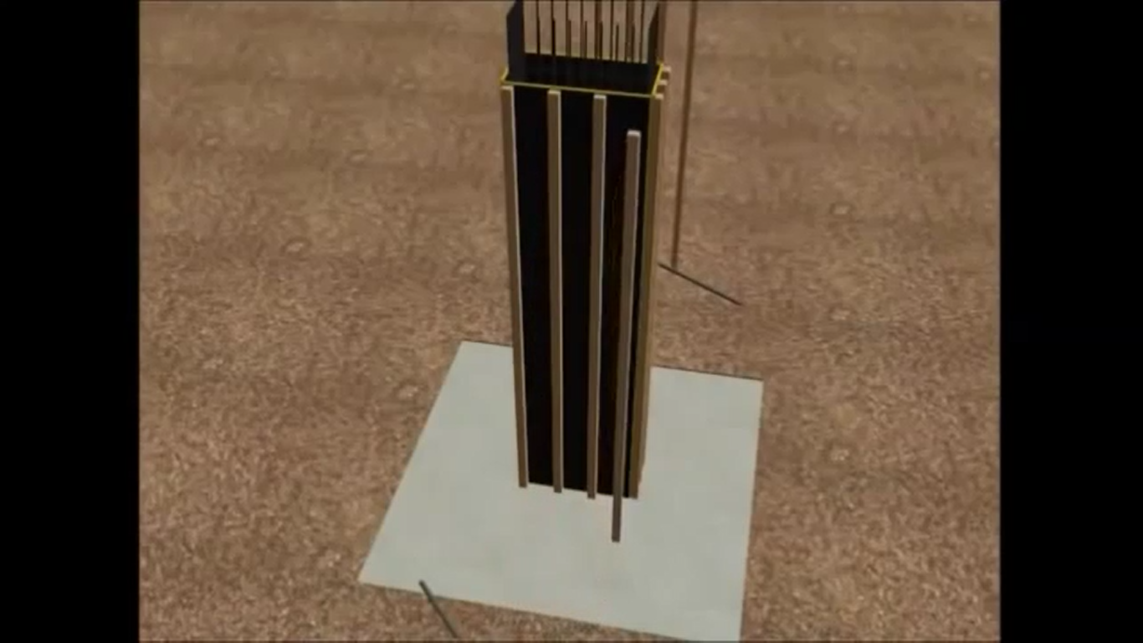
Pemasangan Bekisting

Slide 6
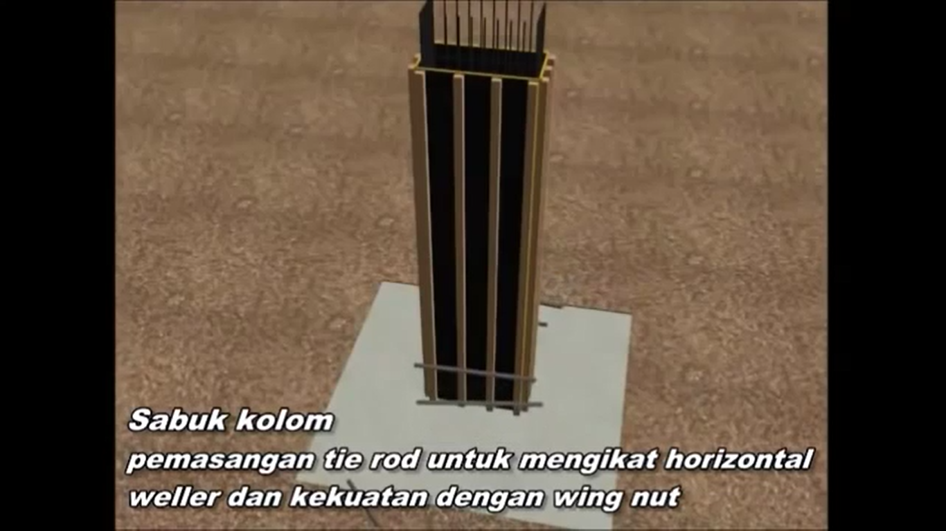

Slide 7
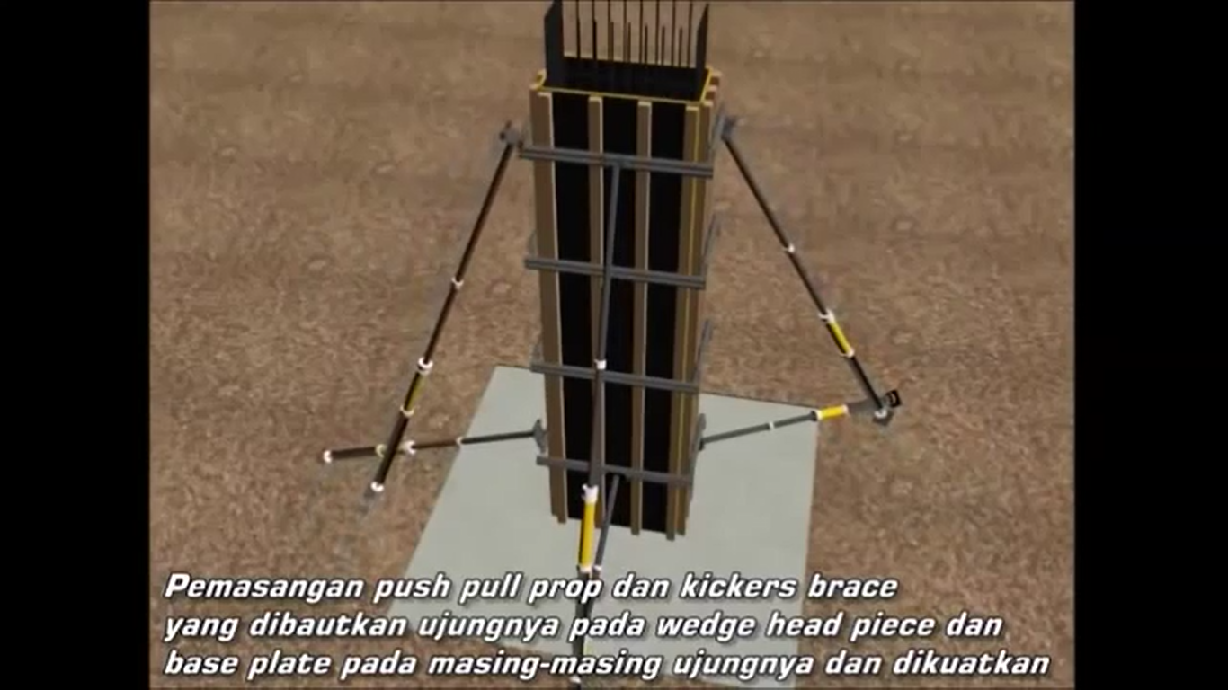

Slide 8
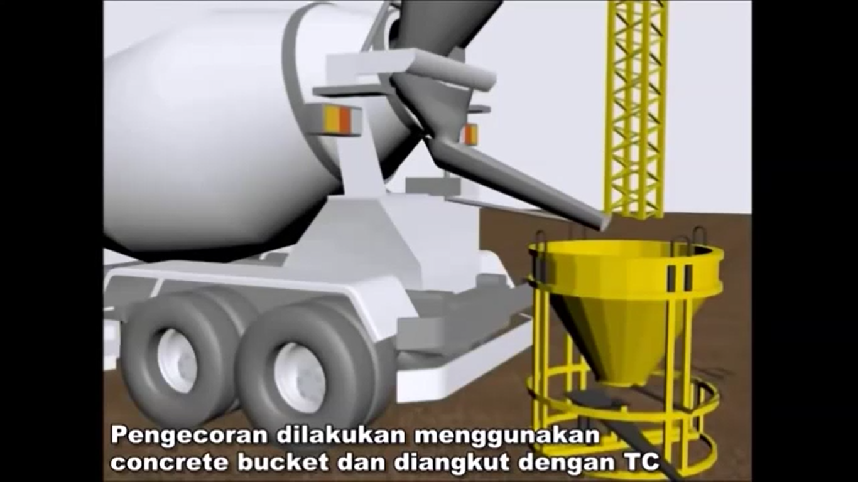

Slide 9
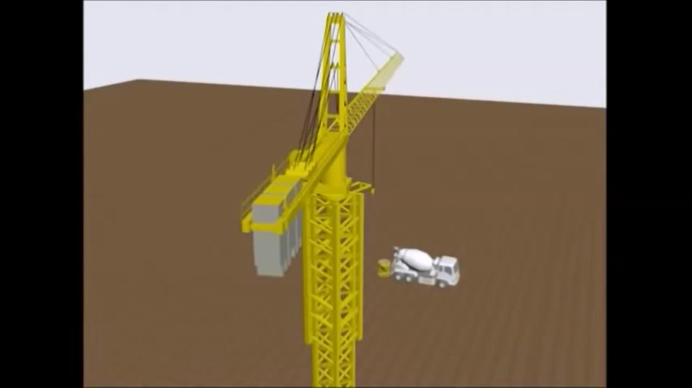
Tower Crane di arahkan Ke Concrete Bucket

Slide 10
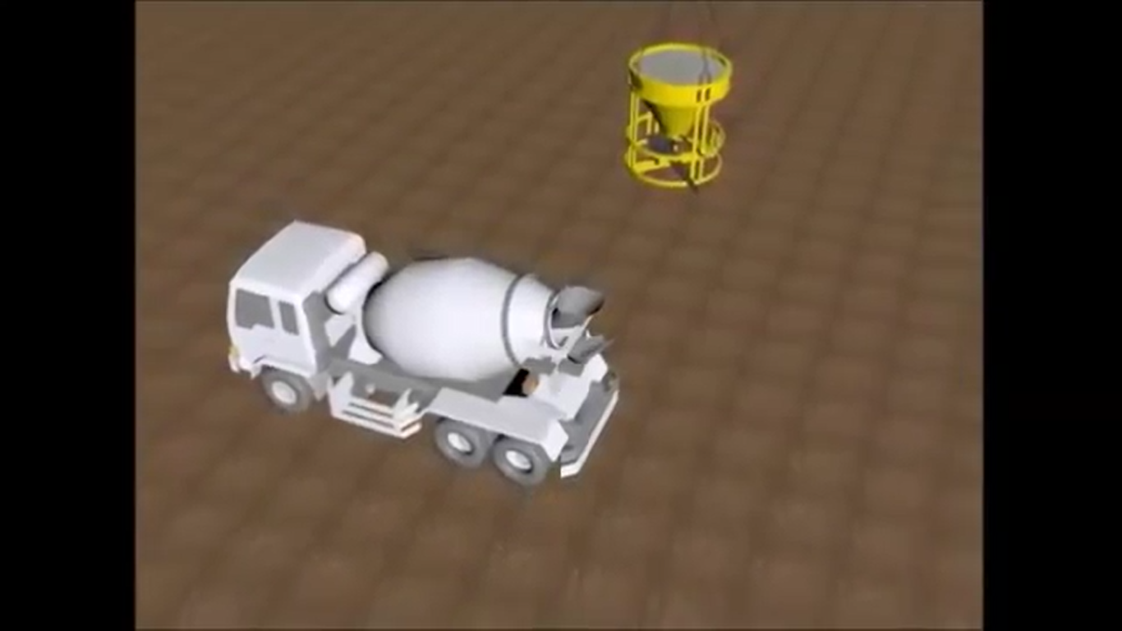
Concrete Bucket di angkut menggunakan Tower Crane

Slide 11
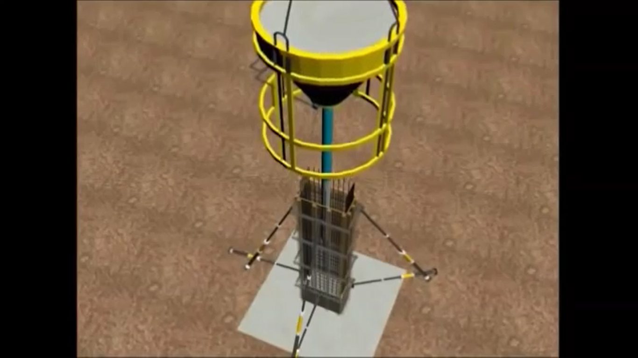
Campuran Beton di masukkan ke dalam bekisting

Slide 12
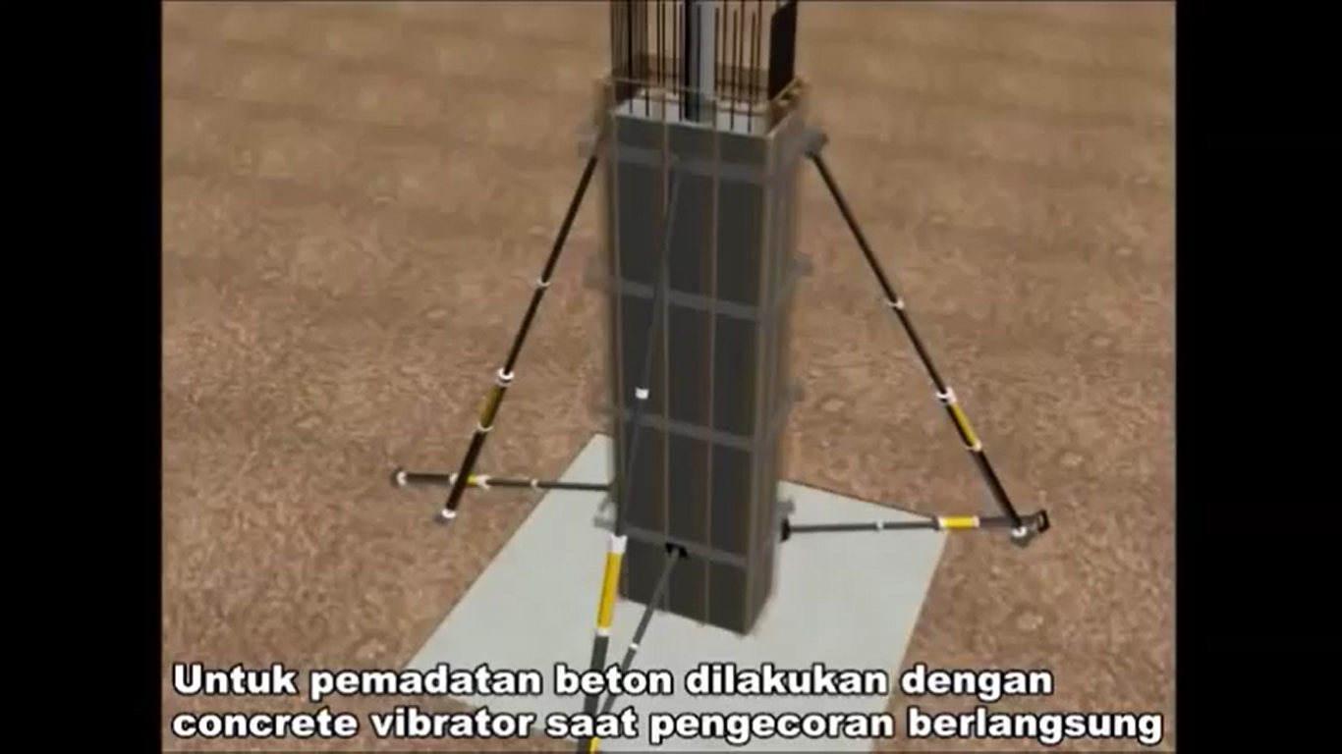

Slide 13

Struktur
Kolom
Pembesian Kolom
Pembongkaran bekisting kolom
Persiapan
Pemasangan Bekisting Kolom
Pengecoran kolom
Perawatan Beton Kolom

Slide 14


Slide 17

Struktur
Kolom
Persiapan
Theodolit/ Auto Level
Penentuan As kolom
Meteran
Sipatan
Buat as kolom dari garis pinjaman
Pemasangan patok as bangunan/kolom (tanda berupa garis dari sipatan)
BACK

Slide 18
Struktur
Kolom
Pembesian Kolom
Perakitan tulangan kolom adalah precast
Perakitan tulangan kolom harus sesuai dengan gambar kerja.
Dipasang beton deking sesuai ketentuan
Pemasangan tulangan utama.
Besi tulangan precast diangkut dengan menggunakan Tower Crane
Pemasangan sengkang
BACK

Slide 19
Struktur
Kolom
Pemasangan Bekisting Kolom
Kolom siap dicor.
Atur kelurusan bekisting kolom dengan memutar push pull.
Pembersihan area kolom
Pasang sepatu kolom dengan marking yang ada.
Membuat garis pinjaman menggunakan sipatan (Jarak 1m dari masing-masing as kolom).
Pasang sepatu kolom pada tulangan utama atau tulangan sengkang.
Buat tanda kolom pada lantai untuk penempatan bekisting kolom.
Marking sepatu kolom sebagai tempat bekisting
BACK

Slide 20
Struktur
Kolom
Pengecoran kolom
Menggunakan Ready Mix
Persiapan pengecoran
Kolom harus bersih
Pelaksanaan pengecoran
Mixer Truck
Concrete Bucket
Tower crane
Concrete Vibrator
BACK

Slide 21
Struktur
Kolom
Pembongkaran bekisting kolom
Setelah beton berumur 8 jam, maka bekisting kolom sudah dapat dibongkar.
BACK

Slide 22
Struktur
Kolom
Perawatan Beton Kolom
Menyiram/membasahi beton 2 kali sehari selama 1 minggu.
Tips untuk perawatan beton :
1. Gunakan air secukupnya
2. Jangan dibiarkan kering
3. Beton kering = semua reaksi berhenti
4. Beton tidak dapat direvitalisasi setelah kering
5. Pertahankan suhu yang sedang (20-30 derajat Celcius)
6. Beton yang mengandung abu terbang membutuhkan waktu perawatan lebih lama
BACK

Slide 23
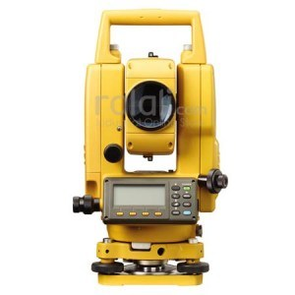
Theodolite Topcon DT 205L

Slide 24
SPECIFICATIONS
Telescope
Length | 152 mm
Objective lens | 45 mm
Magnification | 30x power
Field of view | 1°30′
Resolving power | 2.5 power
Minimum focus | 1m cm
Stadia ratio | 100
Stadia constant | 0
Sighting collimator | Double

Slide 25
Electronic Angle Measurement
Method | Absolute Reading
Detecting | 2 horizontal sides, 1 vertical sides
Minimum reading | 1″/5″ arc seconds, 0.2mgon/1mgon mgon
Accuracy | 5 arc seconds, 71mm Diameter Circle
Laser Pointer
Method | Focusing
Wave length/Power | 633nm/0.6mW
Display
Display sides | 2
LCD | 7 segments
Data Output
Serial signal connector | RS-232C
Compensator | RS-232C
Tilt sensor | Vertical
Compensating range | ±3 ft

Slide 26
Optical Plummet Telescope
Magnification | 3x power
Field of view | 3° degrees
Level Sensitivity
Plate level | 40°/2mm
Circular level | 10°/2mm
Water Protection
Standard | IP66 rating
Power Supply
Battery | 4AA batteries
Operating time Alk.
Digital Theodolite only | 140 Hours
Laser only | 80 Hours
Digital Theodolite and laser | 45 Hours
Environmental
Operating Temp | -20 to +50 degrees C
BACK

Slide 27
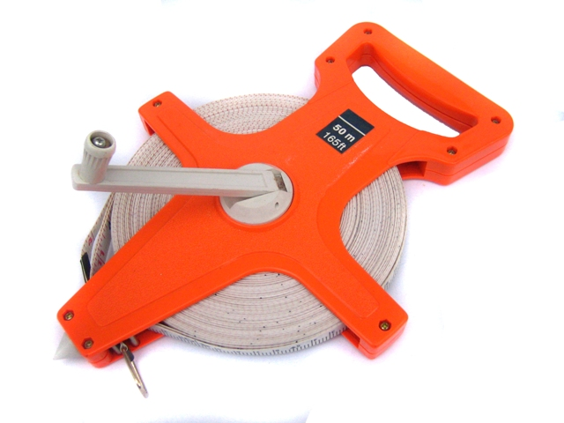
Meteran Gulung - Fiberglass 50 Meter
Spesifikasi :
Panjang 50 meter
Bahan Fiberglass
BACK

Slide 28
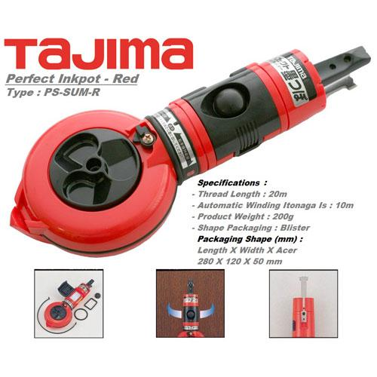
Sipatan merupakan alat yang digunakan untuk memberi tanda setelah pengukuran untuk marking setelah dilakukan. Bahan untuk sipatan ini adalah tinta yang sering disebut tinta Cina. Tinta ini dapat bertahan dalam waktu yang lama dan tidak mudah hilang atau luntur.
BACK

Slide 29

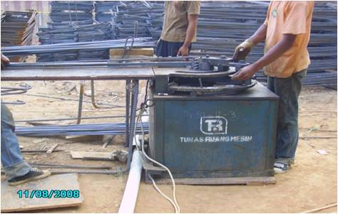
Bar Bender
Bar bender Merupakan alat yang digunakan untuk membengkokkan tulangan berdiameter besar, seperti pada pembengkokan tulangan sengkang, pembengkokan pada sambungan/overlap tulangan kolom, juga pada tulangan balok, plat, dan dinding geser. Bar bender dab bar cutter haruslah ada dalam suatu proyek besar karena untuk memenuhi kebutuhan pembesian baik itu precast atau pasang di tempat.

Slide 30
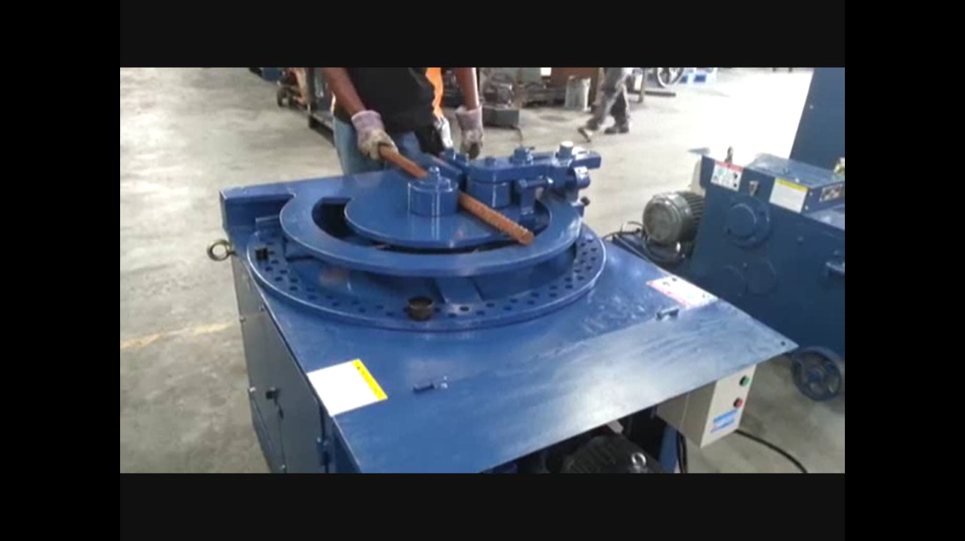
Bar Bender
Tulangan dimasukkan ke tengah alat

Slide 31
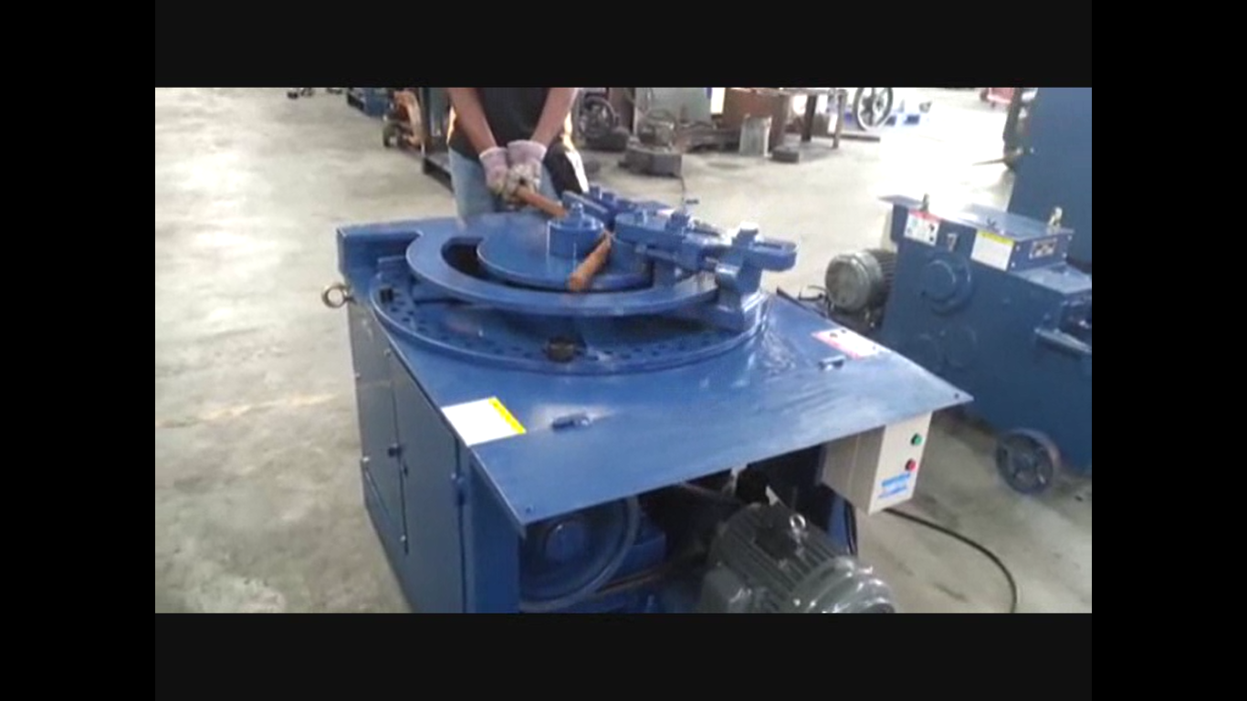
Tulangan mulai dibengkokkan

Slide 32
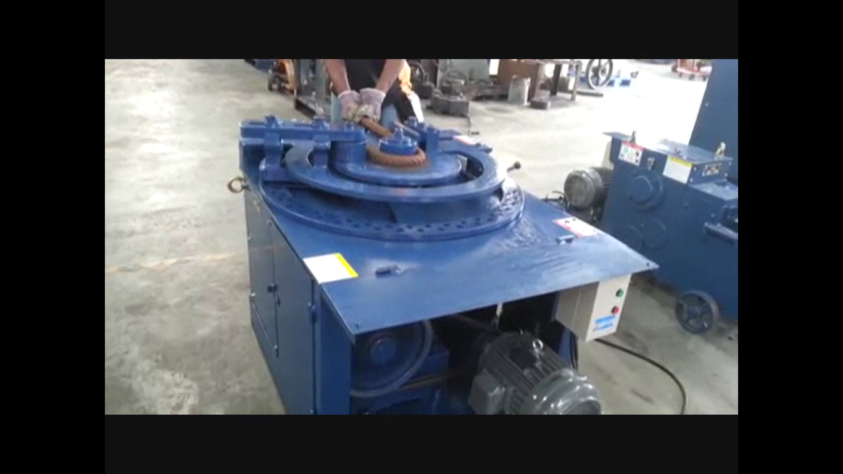
Tulangan setelah di bengkokkan

Slide 33

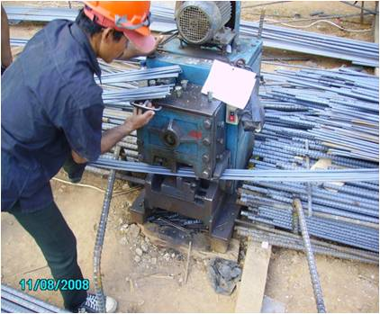
Bar Cutter
Baja tulangan dipesan dengan ukuran-ukuran panjang standart. Untuk keperluan tulangan yang pendek, maka perlu dilakukan pemotongan terhadap tulangan yang ada. Untuk itu diperlukan suatu alat pemotong tulangan, yaitu gunting tulangan yang dioperasikan secara manual dengan menggunakan tenaga manusia.

Slide 34
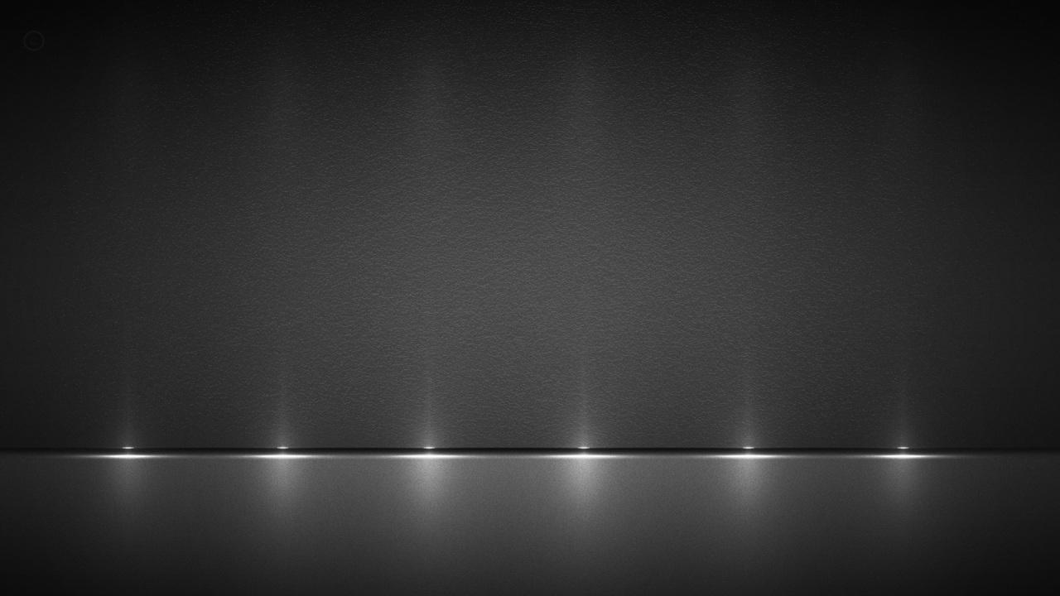
Jenis-Jenis Bar Cutter
Bar cutter merupakan alat pemotong besi tulangan sesuai ukuran yang diinginkan. Menurut tenaga penggeraknya, bar cutter ada 2 jenis :
Bar Cutter manual
Bar Cutter manual adalah alat pemotong baja beton menggunakan penggerak tenaga manusia dengan kapasitas maksimum diameter 16 mm.
Bar Cutter listrik
Keuntungan dari Bar Cutter listrik dibandingkan Bar Cutter manual adalah Bar Cutter listrik dapat memotong besi tulangan dengan diameter besar dengan mutu baja cukup tinggi disamping dapat mempersingkat waktu pengerjaan. Kemampuannya memotong dapat dilakukan sekaligus seperti tulangan diameter 10 mm dapat dilakukan pemotongan 6 buah sekaligus, 4 buah tulangan diameter 16 mm, 2 buah tulangan diameter 19 mm, 1 buah tulangan diameter 25 mm

Slide 35
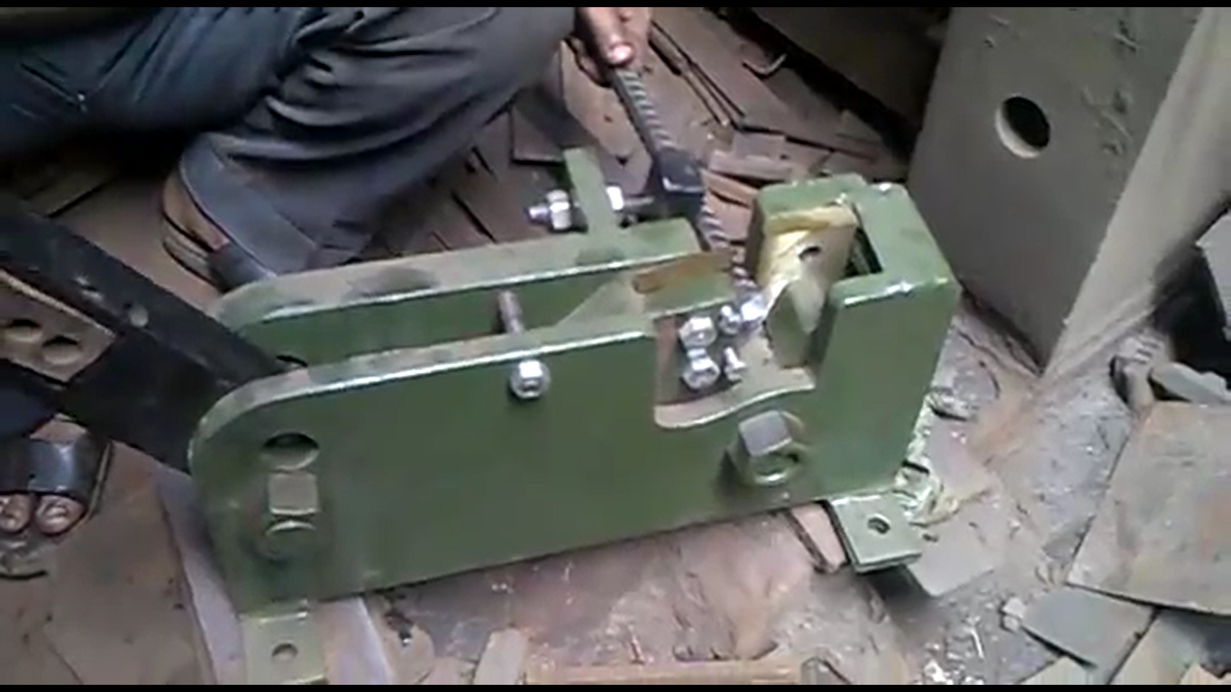
Bar Cutter manual
Tulangan dimasukkan ke tengah alat

Slide 36
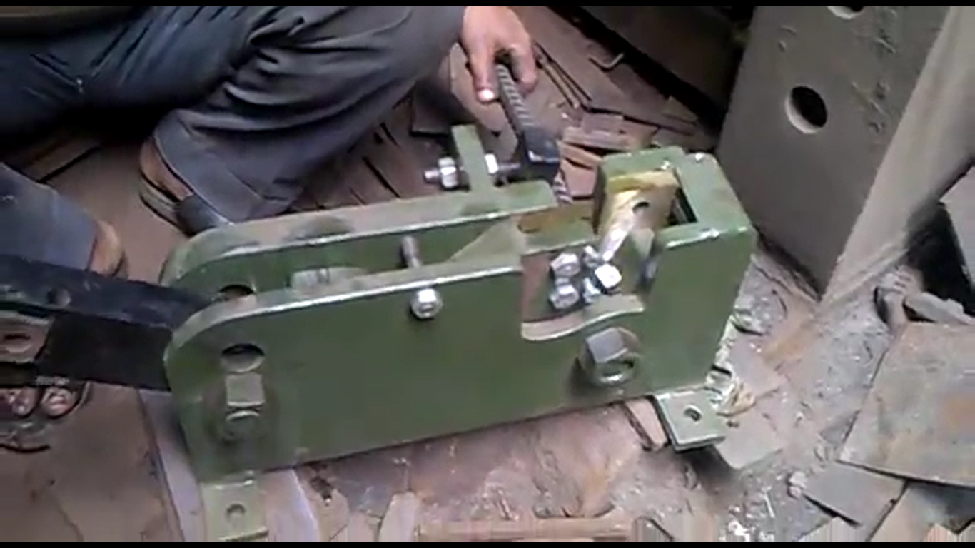
Tuas ditekan agar tulangan dapat terpotong

Slide 37
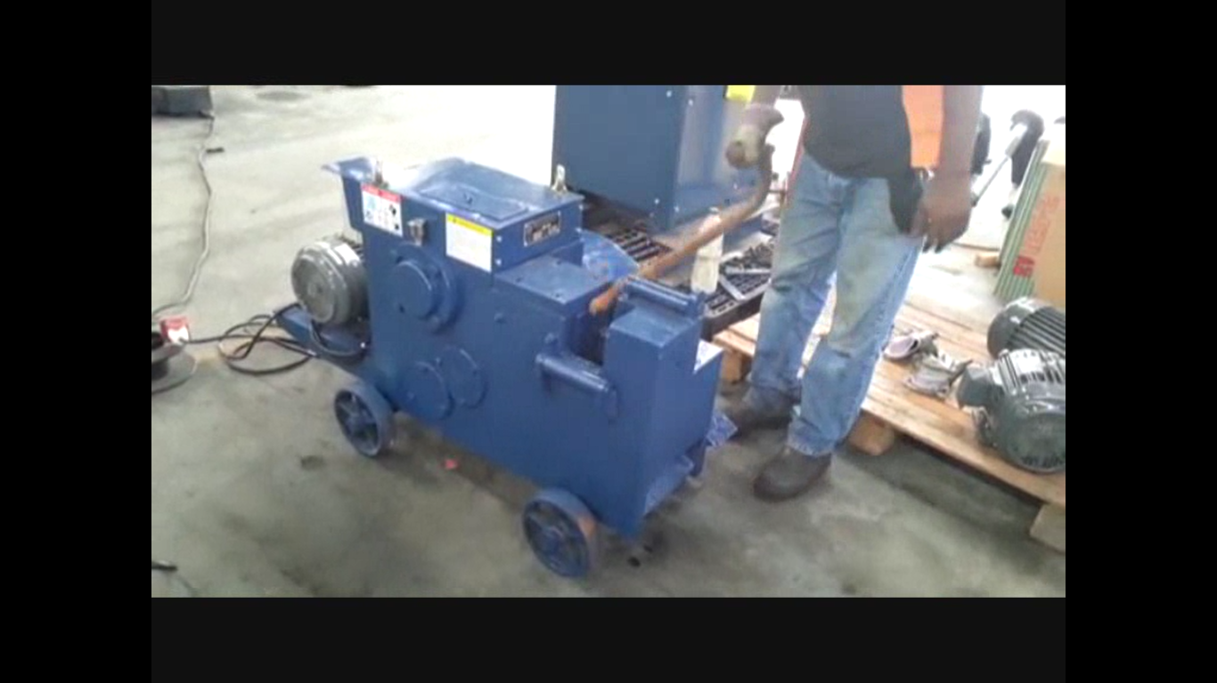
Bar Cutter Listrik
Tulangan dimasukkan ke tengah alat

Slide 38
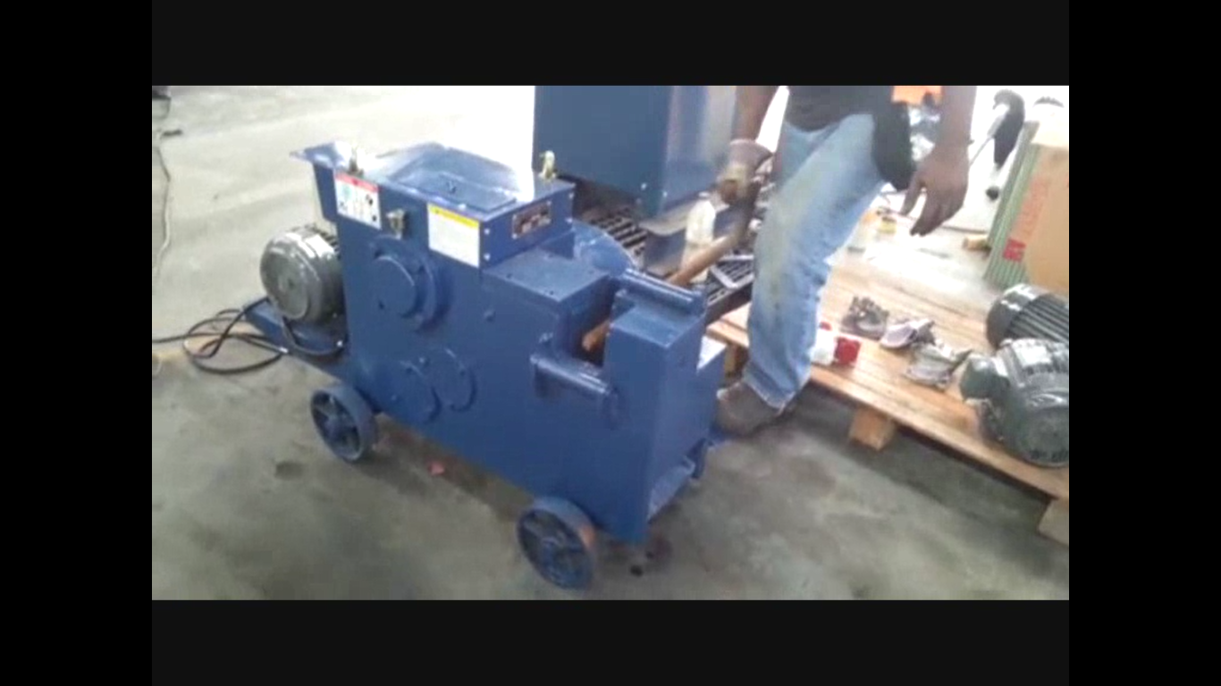
BACK
Pemotongan dilakukan dengan menekan tuas pada kaki

Slide 39

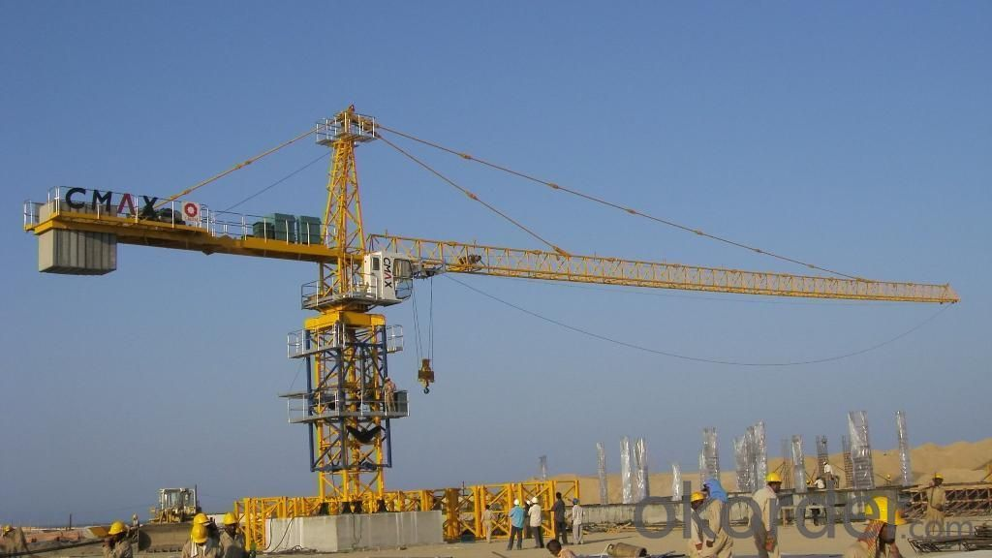
Tower Crane “ Cmax – TC 7034 ( QTZ 315 ) ”

Slide 40

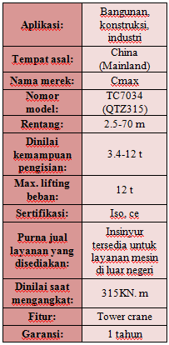
Spesifikasi : Cmax Tower Crane

Slide 41
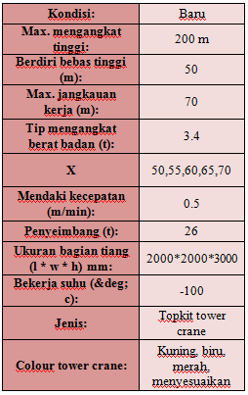
Spesifikasi : Cmax Tower Crane

Slide 42
Cara Pemasangan & Cara Kerja Tower Crane

Slide 43
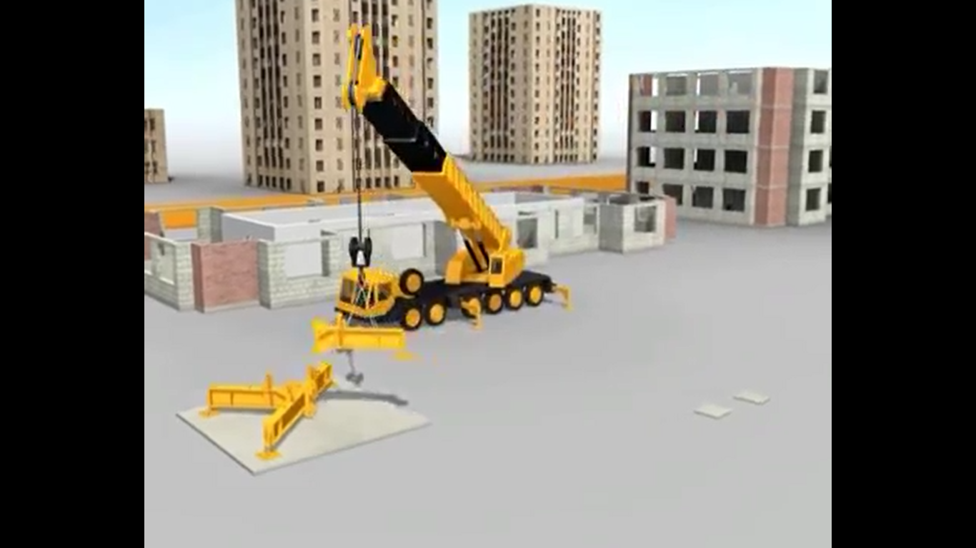

Slide 44
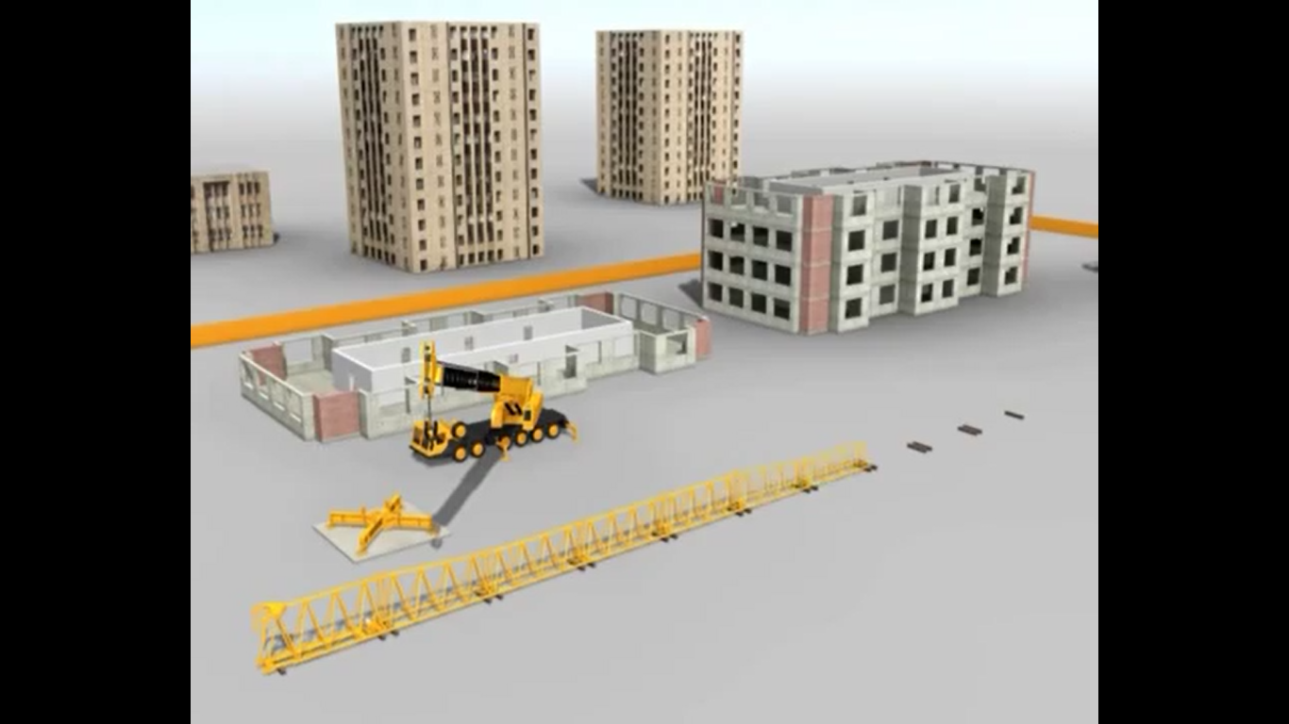

Slide 45
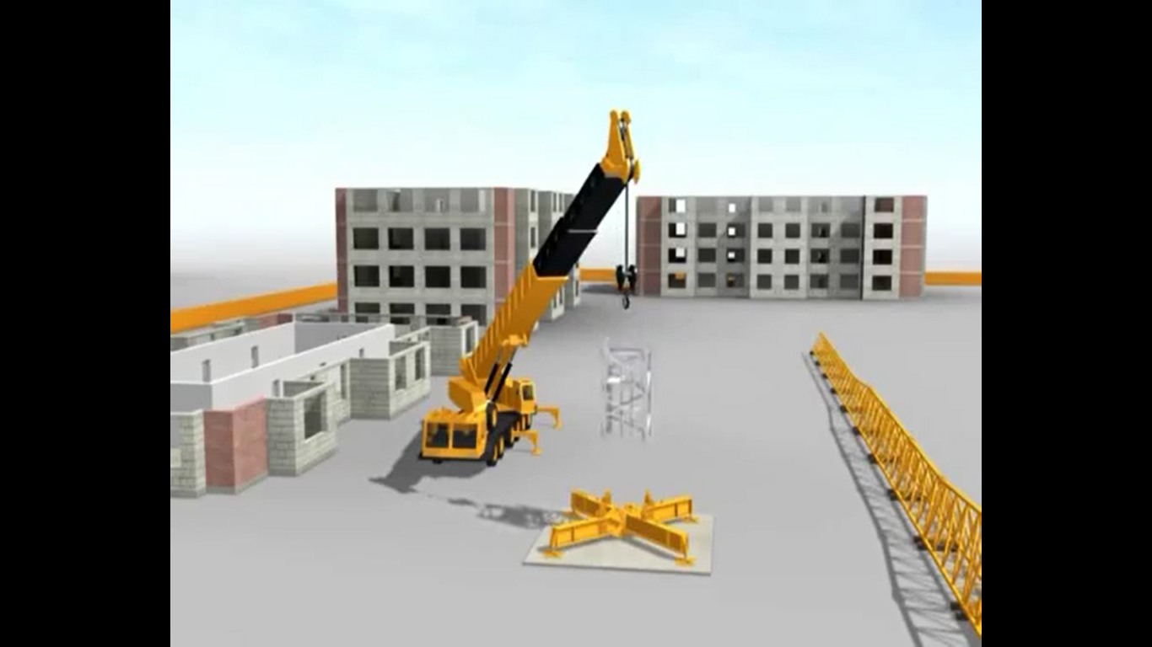

Slide 46
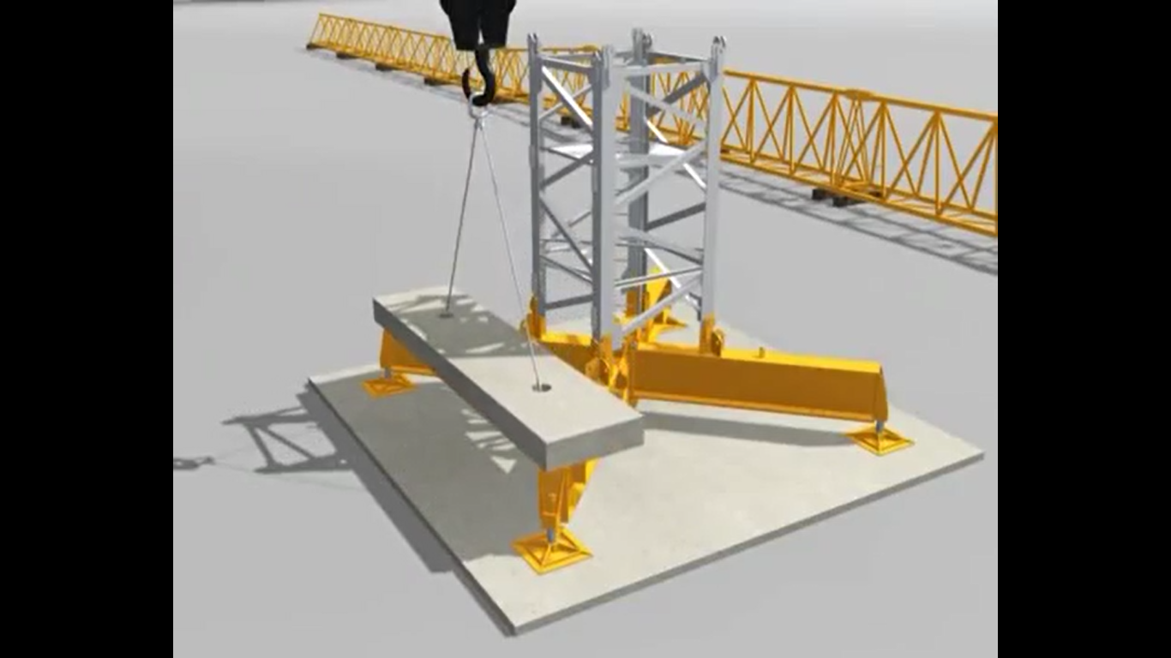

Slide 47
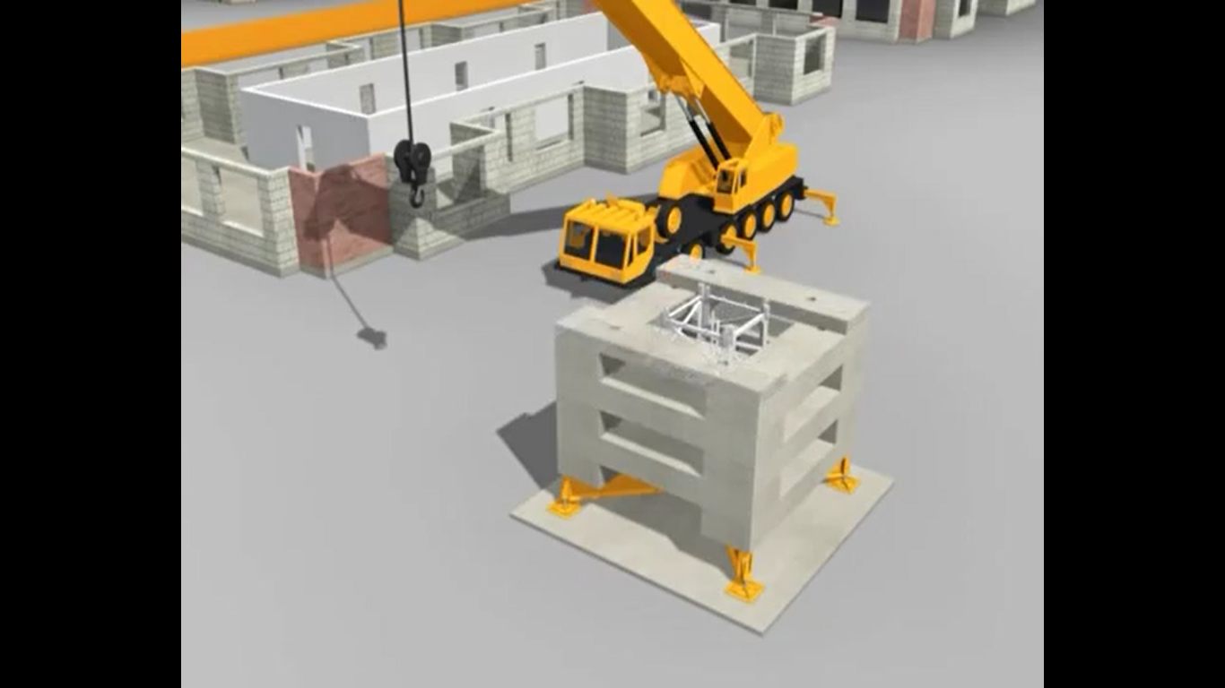

Slide 48
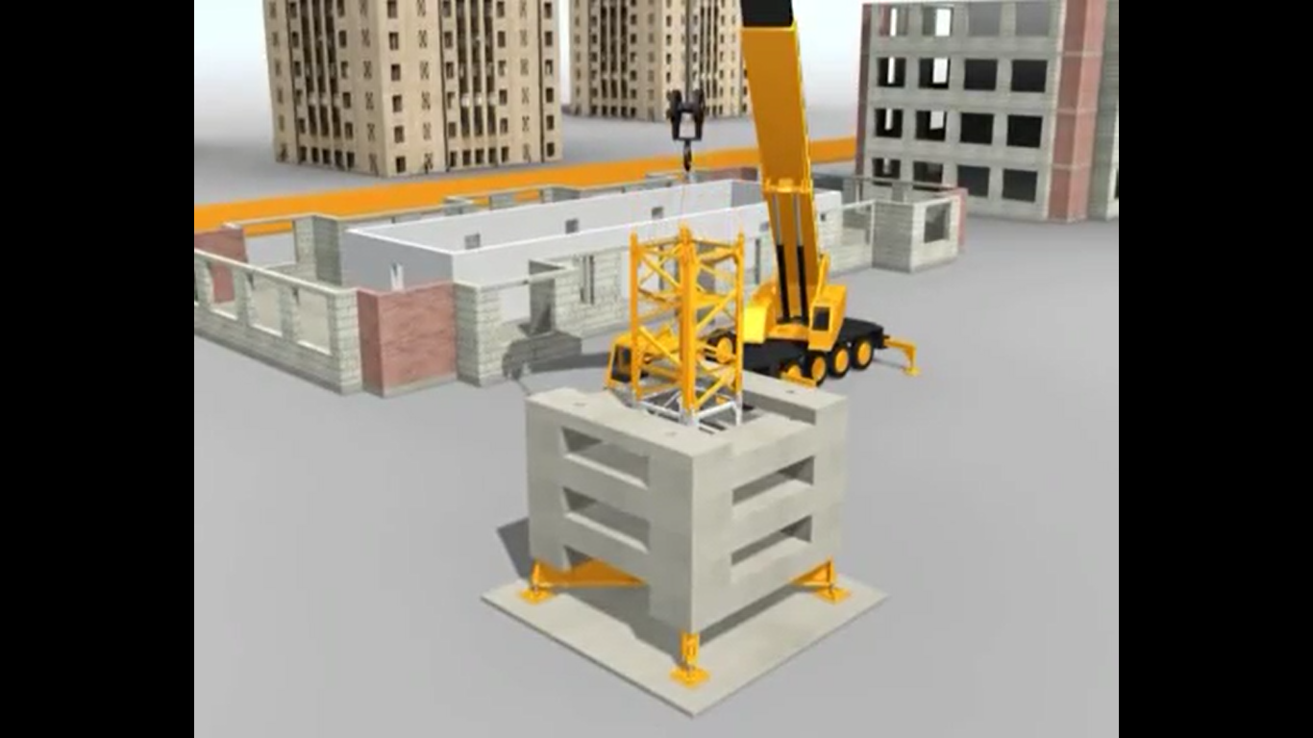

Slide 49
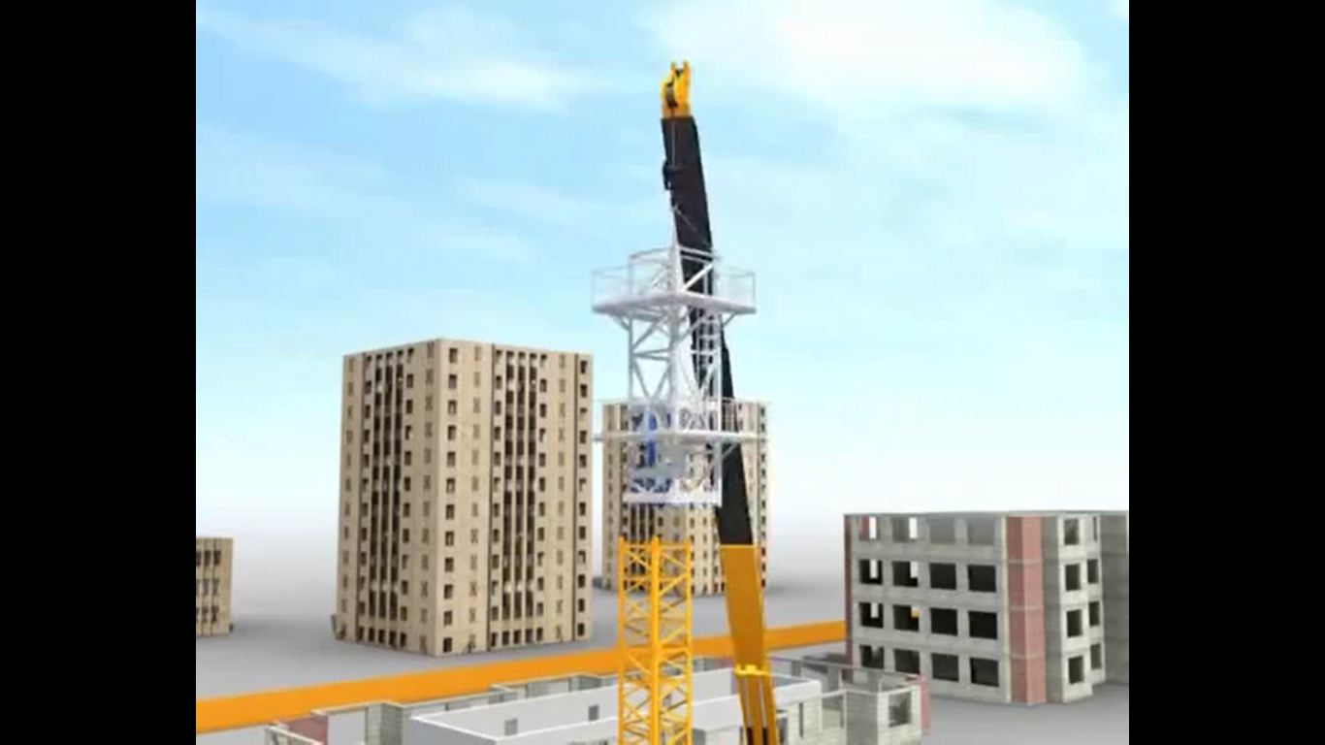

Slide 50
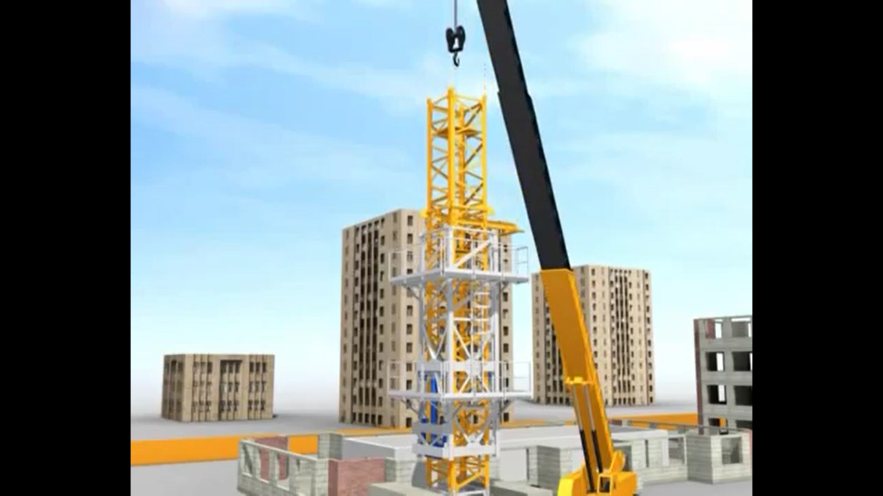

Slide 51
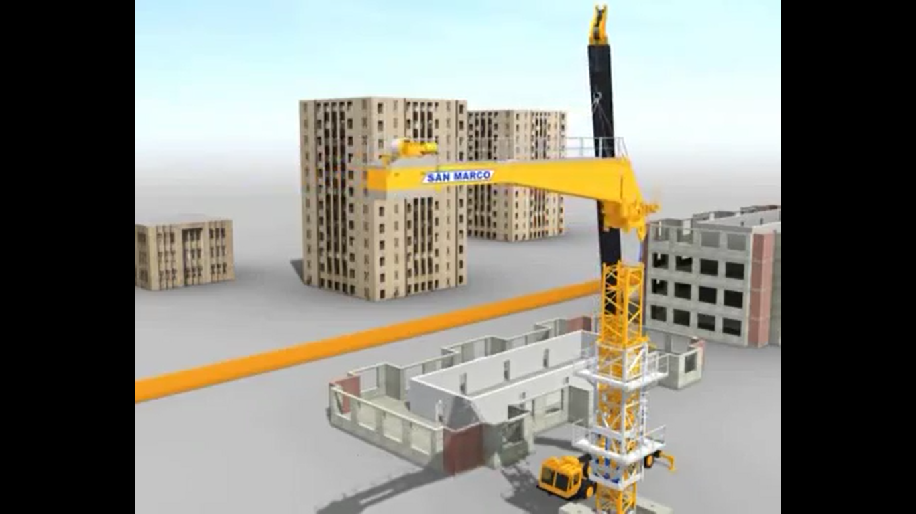

Slide 52
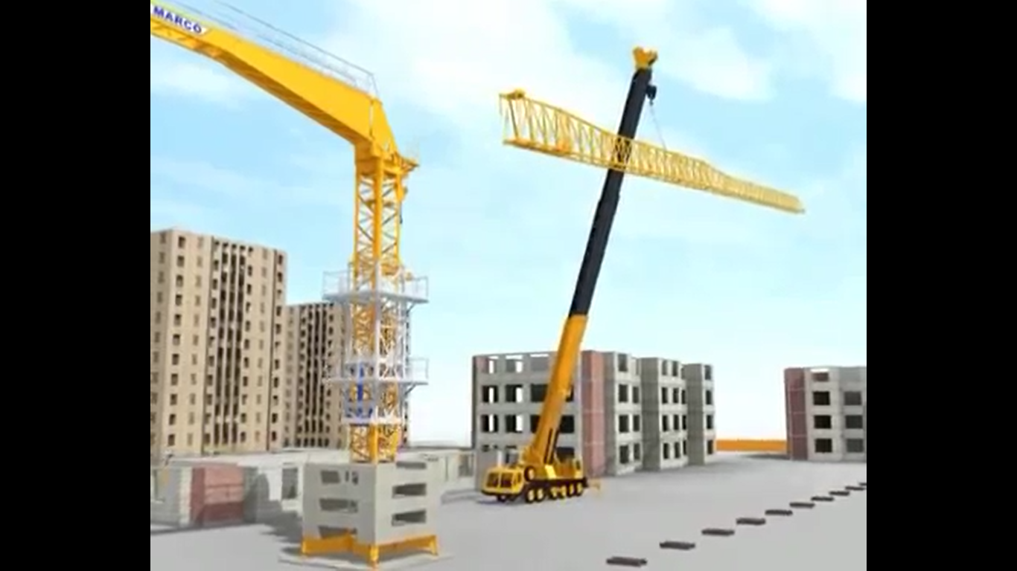

Slide 53
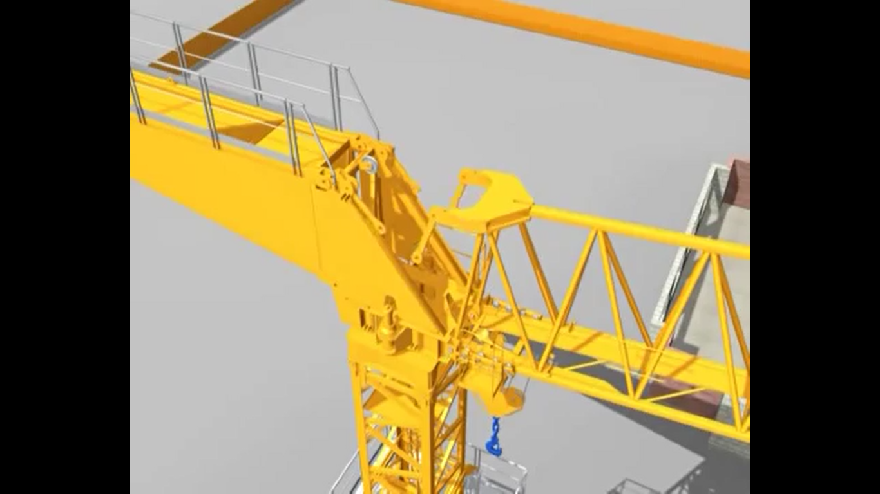

Slide 54


Slide 55
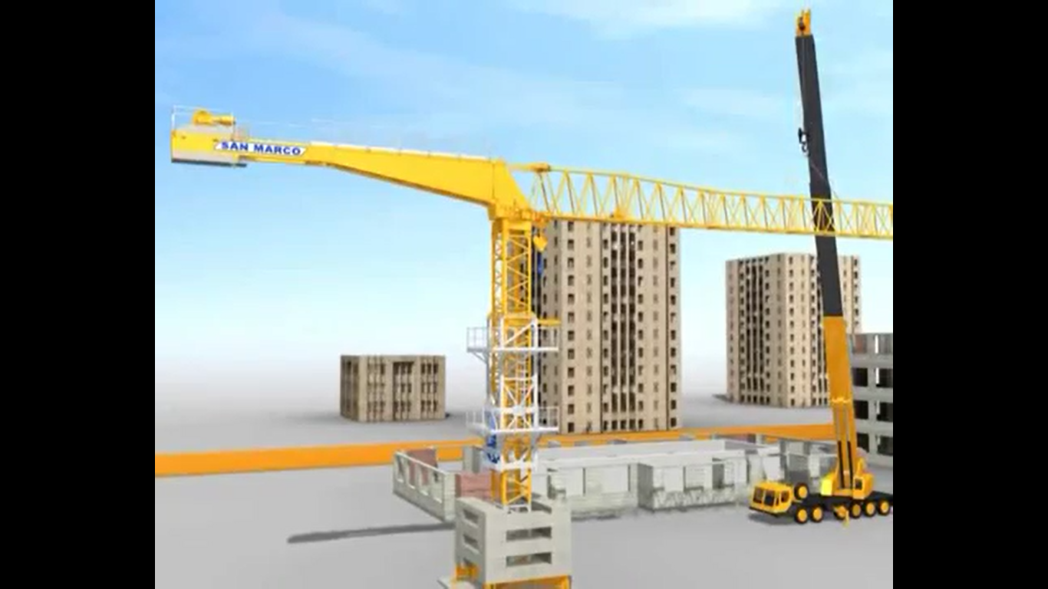

Slide 56
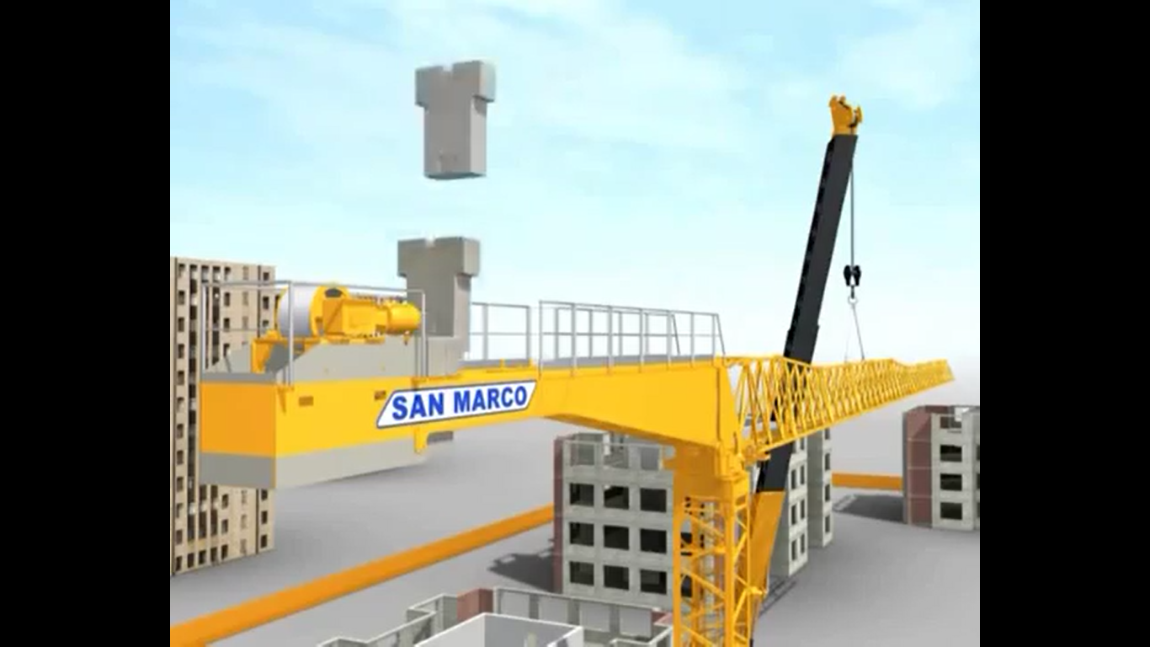

Slide 57
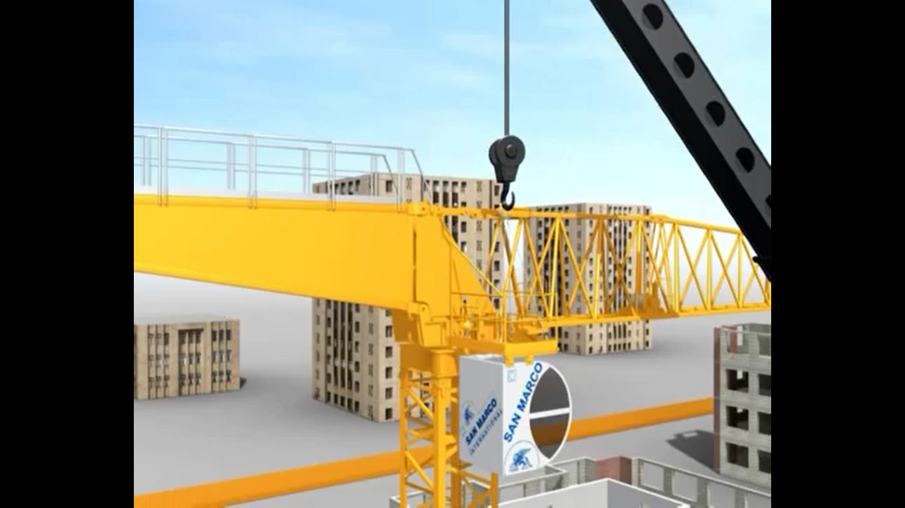

Slide 58
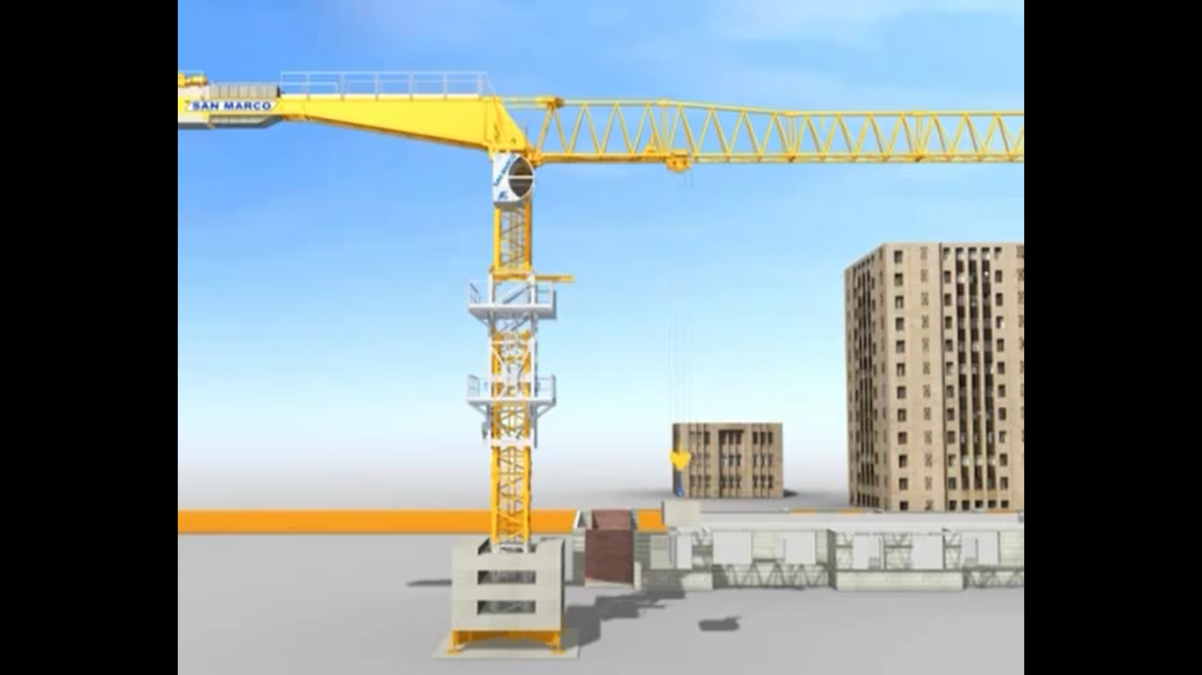

Slide 59
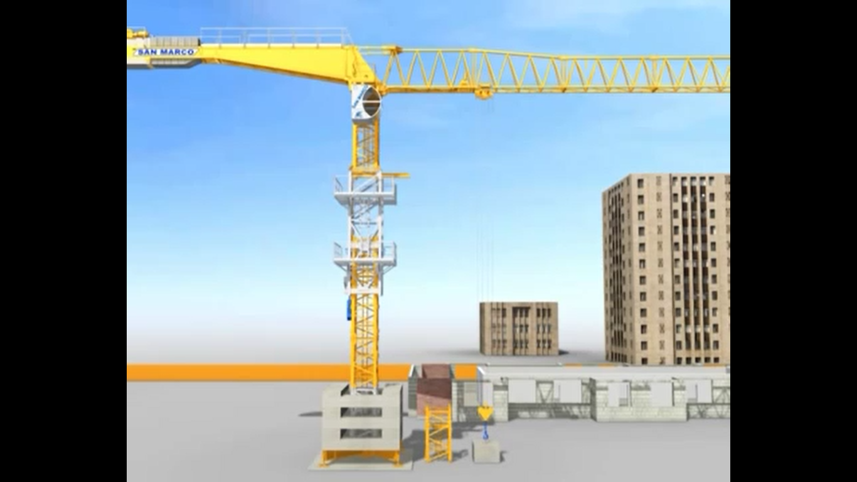

Slide 60


Slide 61
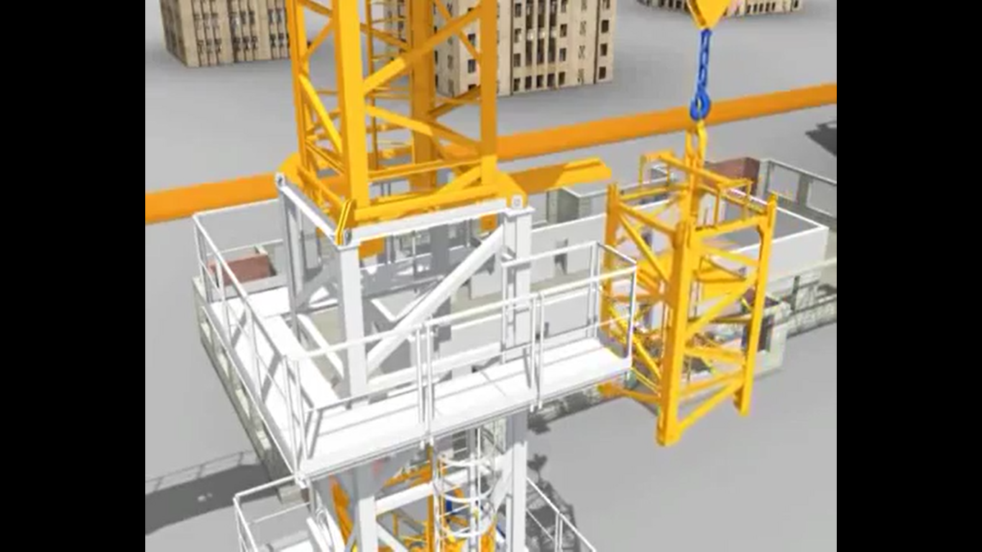

Slide 62
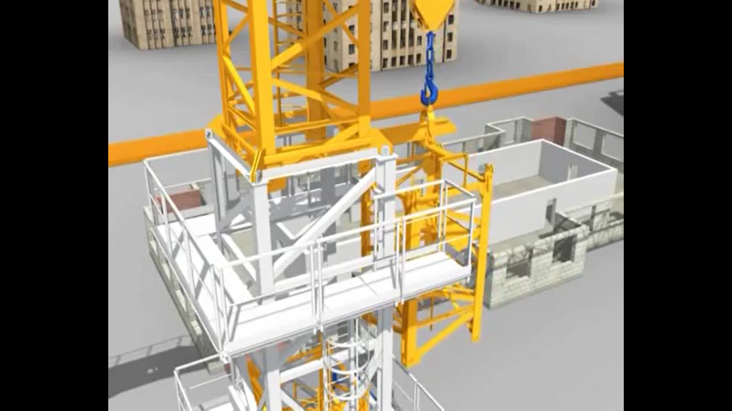

Slide 63
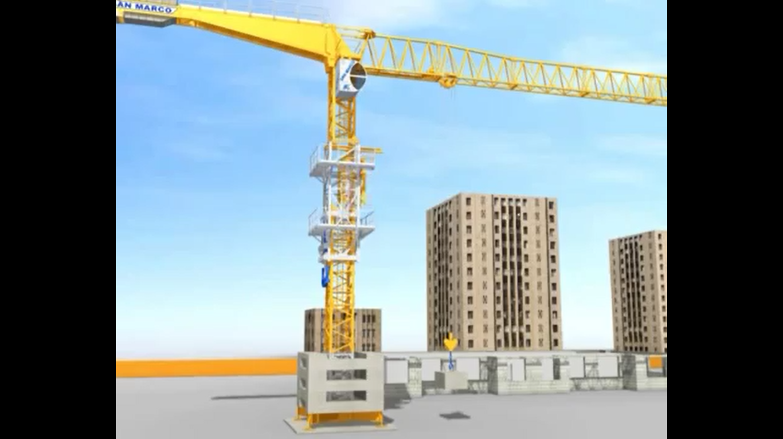

Slide 64
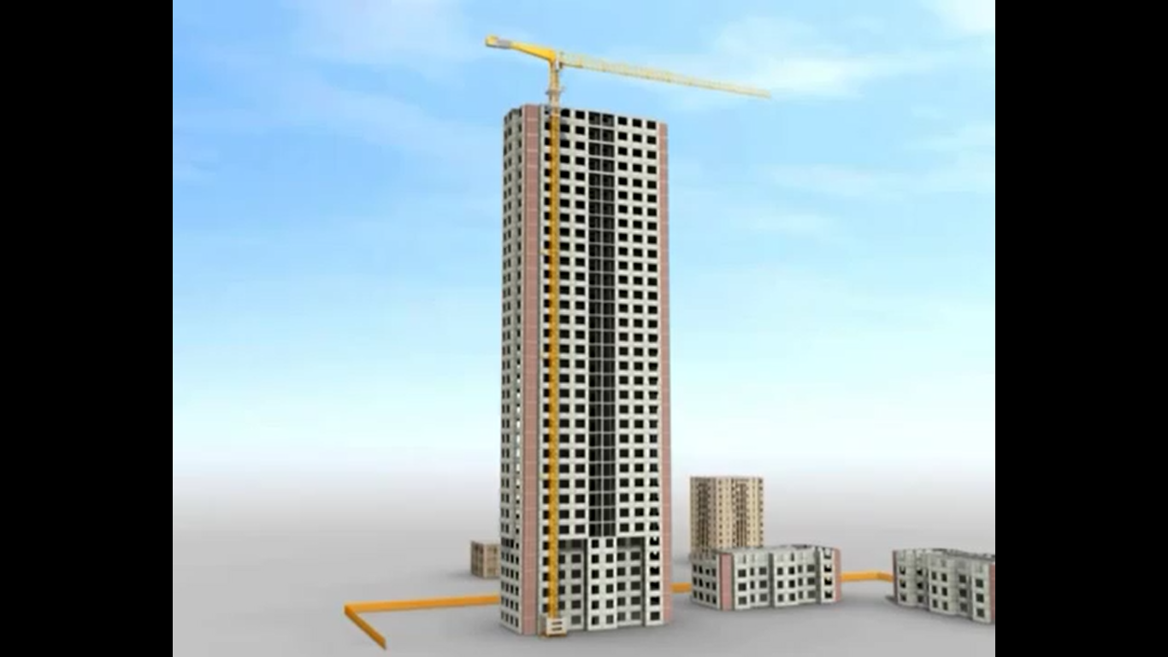

Slide 65
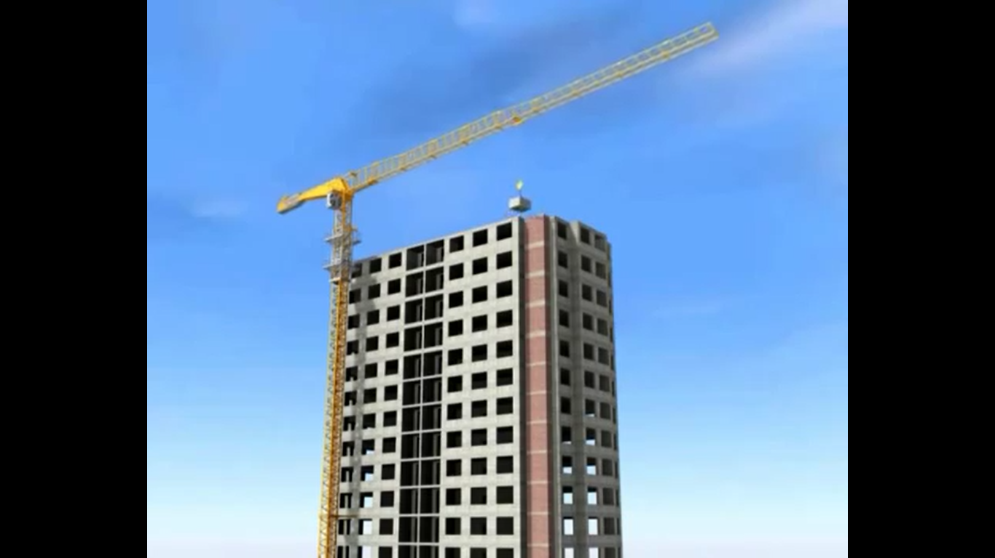
BACK

Slide 66
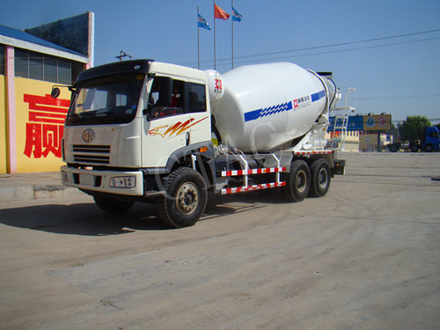
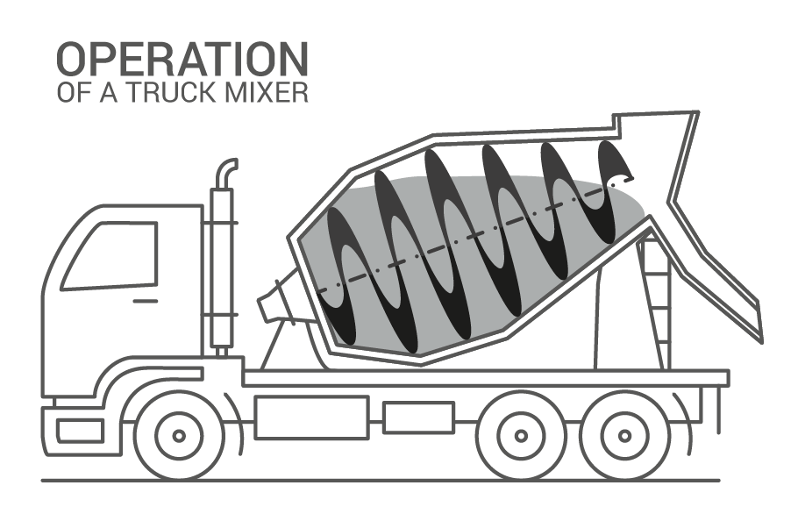
Truk mixer memiliki beragam jenis namun fungsinya sama, yaitu mengangkut beton dari pabrik semen ke lokasi kontruksi sambil menjaga konsistensi beton agar tetap cair dan tidak mengeras dalam perjalanan.
Mixer Truck
Tongyada 3-16M3

Slide 67
China brand Tongyada 3-16M3 Concrete Mixer Truck
Name | Concrete Mixer semi trailer
Chassis Brand | ZZ1257GJBN3847C(HOWO BRAND6*4)
Dimension | 8800*2500*3900(mm)
Gross weight | 13200Kg
Rated loading Capacity | 25000KG
Axles NO. | Front axles:HF9 Ton Rear axle:HC 16axle,hub-reduction with differential locks between wheels and axles, enforced axle
Wheel Base | 3625+1350mm
Tire Specification | 12.00R20 tire
Engine Model | WD615.69
Power | 336HP
Emmission standard | Euro 2
Steering | ZF 8098 hydraulic steering with power assistance
Hydraulic Oil pump | Italy ARK PV089 pump
Motor | Italy ARK MF098 motor
Gear box | Italy TOP P68 rear box
Radiator | Chinese brand 12L Radiator
Fuel Material | Diesel
Maximum Speed | 90km/h
Speed Reducer | Import from Italy
Input Speed | ≥3m3/min
Output Speed | ≥2m3/min
Water supply system | Water Pressure
Water Box Capacity | 300L
BACK

Slide 68
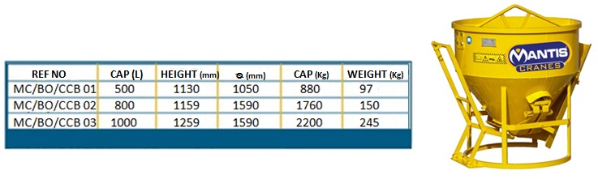
Concrete Bucket
Concrete bucket adalah alat yang digunakan untuk mengangkut beton yang berasal dari concrete mix truck yang akan diangkut menggunakan TC

Slide 69

Ready mix di masukkan ke dalam concrete bucket

Slide 70

Pasangkan tali untuk mengikat concrete bucket

Slide 71

BACK
Concrete diangkut menggunakan Tower Crane

Slide 72
Tower Crane “ Cmax – TC 7034 ( QTZ 315 ) ”

Slide 73
Spesifikasi : Cmax Tower Crane

Slide 74
Spesifikasi : Cmax Tower Crane
BACK

Slide 75

Concrete Vibrator / Vibrator Beton ROBIN SUBARU
Concrete vibrator adalah alat yang berfungsi untuk menggetarkan beton pada saat pengecoran agar beton dapat mengisi seluruh ruangan dan tidak terdapat rongga-rongga udara diantara beton yang dapat membuat beton keropos. Concrete vibrator digerakkan oleh mesin listrik dan mempunyai lengan sepanjang beberapa meter untuk dapat menggetarkan beton di tempat yang agak jauh.

Slide 76
Concrete Vibrator / Vibrator Beton ROBIN SUBARU
Spesifikasi:
Vibrator Diameter x Length: 38 mm x 4 m / 38 mm x 6 m (Optional)
Revolution of Flexible Shaft: 8000 – 9000 RPM
Vibration Amplitude: 1,6 mm
Power Source: ROBIN – EX 17 6,0 HP / 4.000 RPM

Slide 77

Mesin di nyalakan

Slide 78

Proses pemadatan beton
BACK

Slide 79

Ready Mix

Slide 80


Slide 81


Slide 82


Slide 83


Slide 84


Slide 85


Slide 86


Slide 87


Slide 88


Slide 89


Slide 90


Slide 91


Slide 92


Slide 93


Slide 94


Slide 95


Slide 96


Slide 97


Slide 98


Slide 99


Slide 100


Slide 101


Slide 102


Slide 103

Ready Mix di bawa ke lokasi pengecoran
BACK

